Slide 1
ΑΡΧΑΙΟΛΟΓΙΚΟ ΜΟΥΣΕΙΟ ΚΟΜΟΤΗΝΗΣ «ΜΙΑ ΦΟΡΑ ΚΙ ΕΝΑΝ ΚΑΙΡΟ ΣΤΟ ΣΠΙΤΙ ΜΟΥ ΤΟ ΝΕΟΛΙΘΙΚΟ»
Η Προϊστορική εποχή στη Θράκη
2015

Slide 2
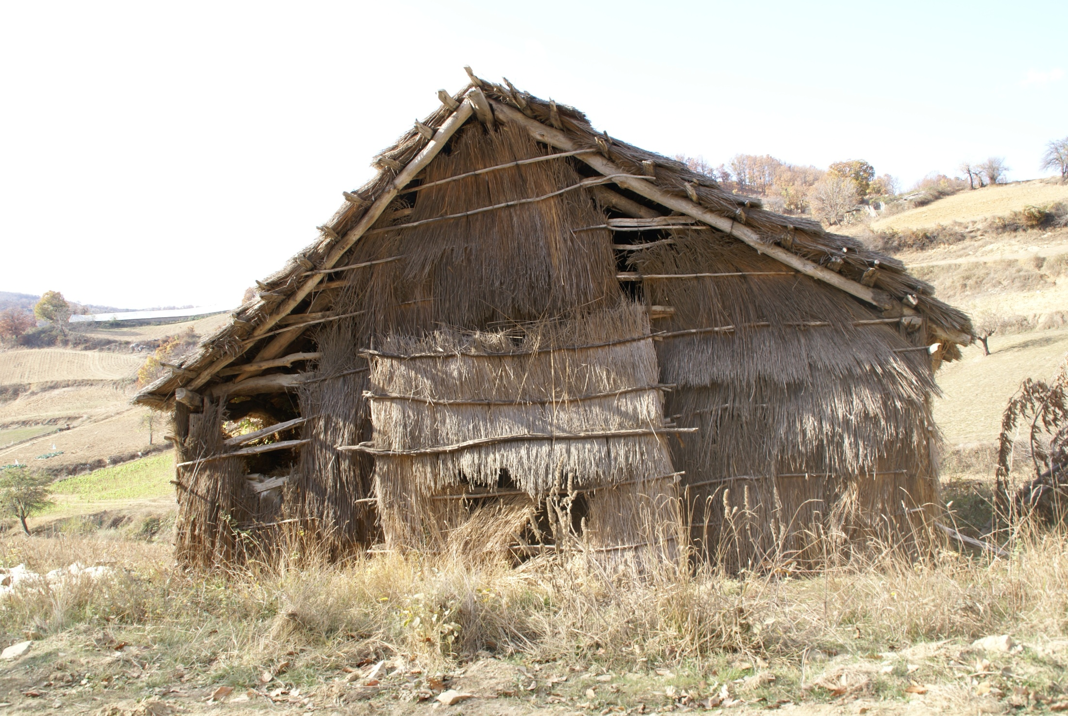
«Οικισμοί»

Slide 3
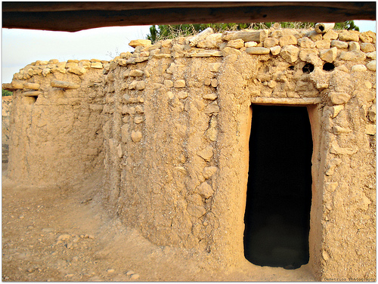
«Οικισμοί»

Slide 4
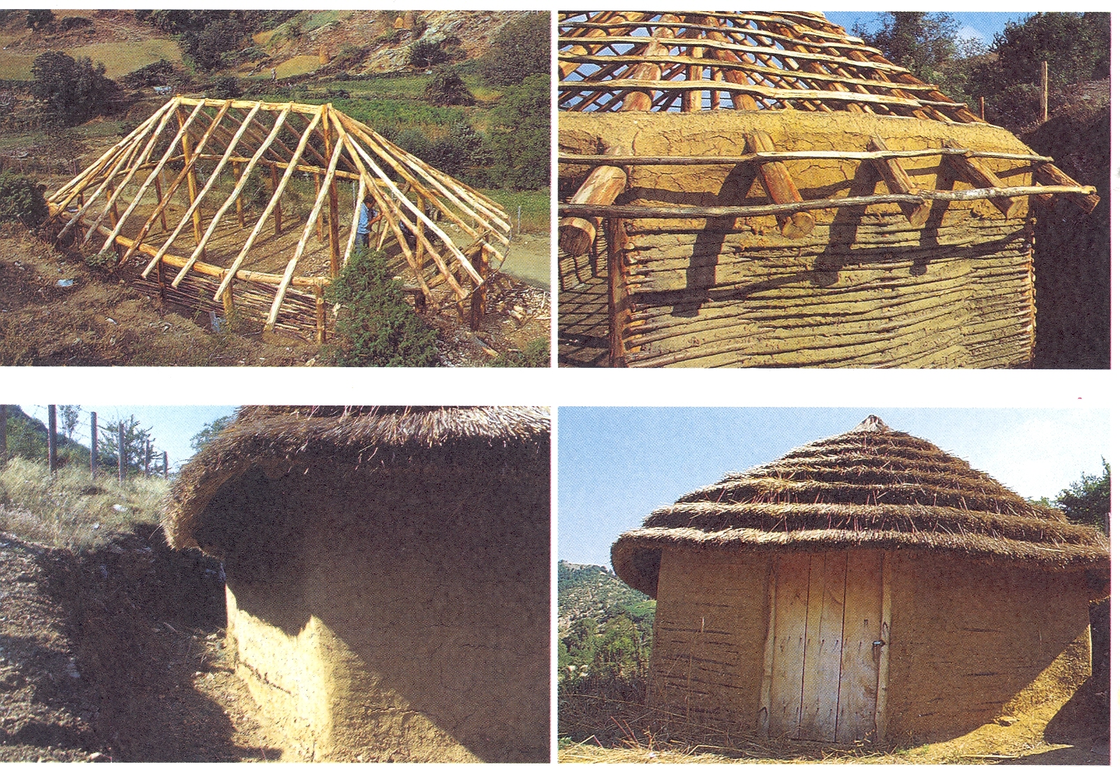

Slide 5
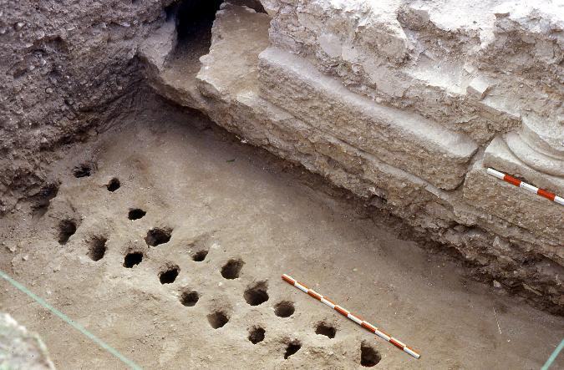
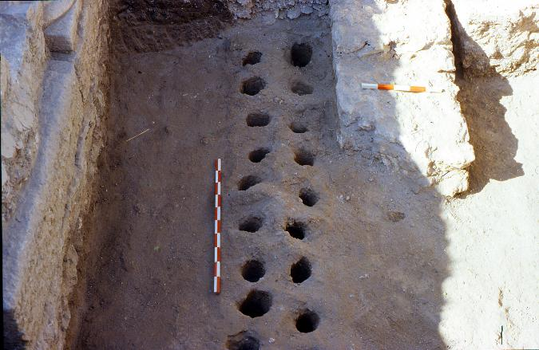
Τι έχει μείνει από τα σπίτια «πασσαλόπηκτα»

Slide 6
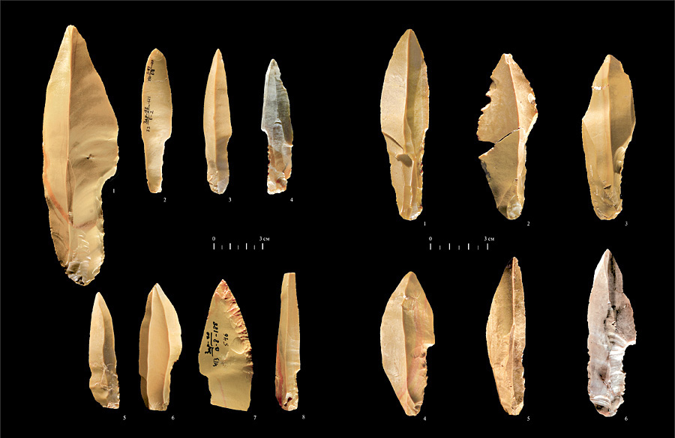
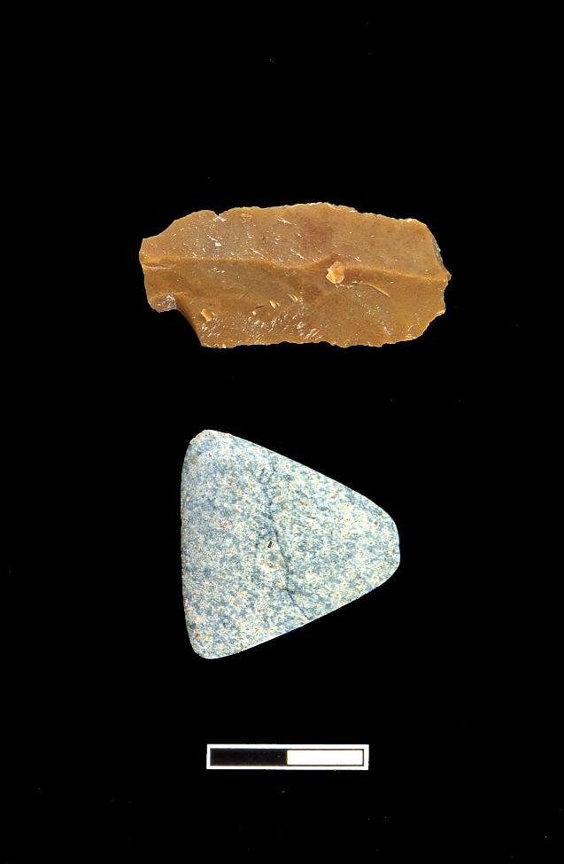
«Εργαλεία»

Slide 7
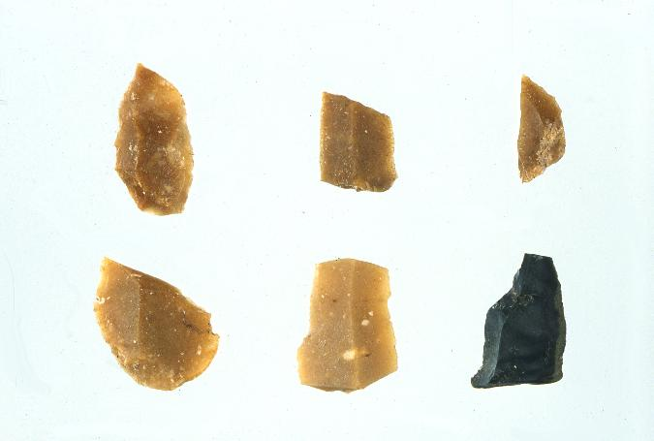
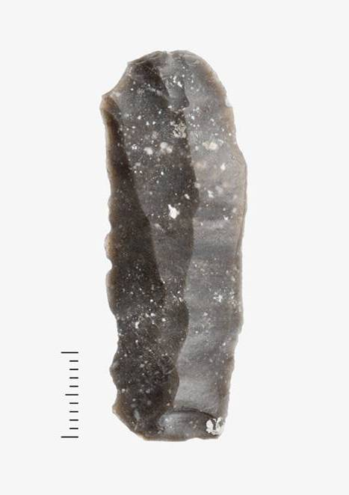
«Εργαλεία»

Slide 8
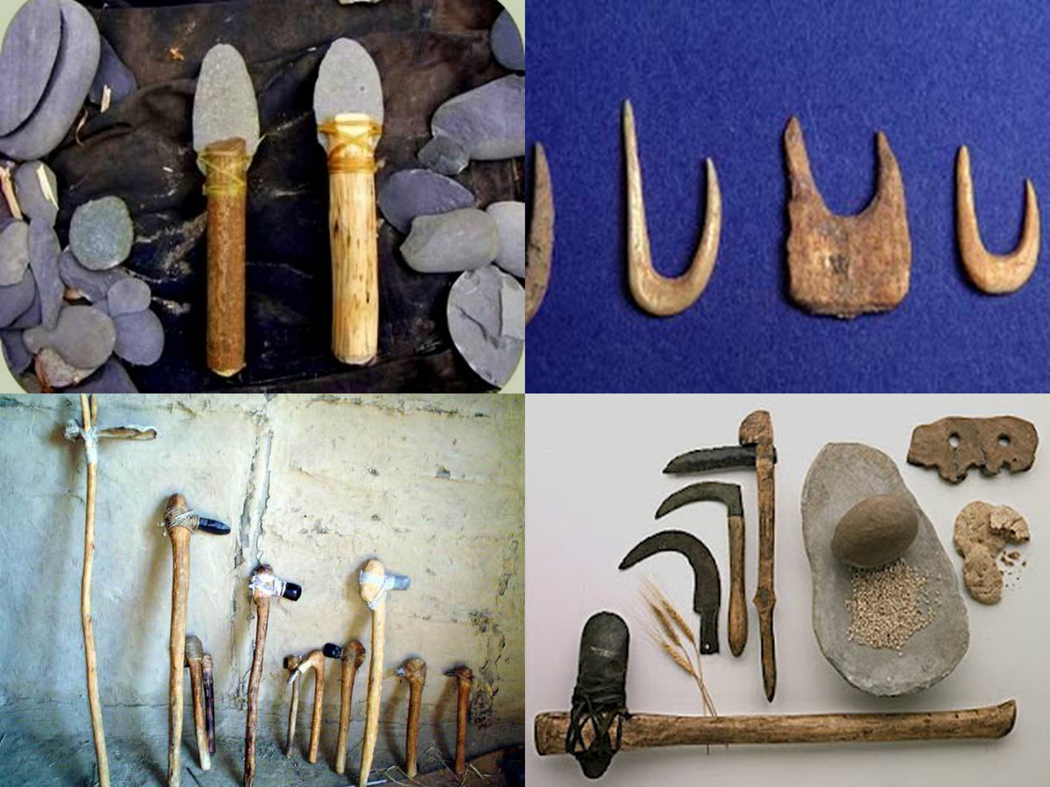

Slide 9
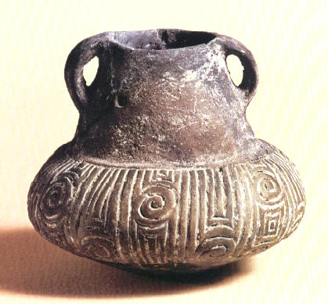
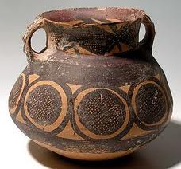
«Αγγεία»

Slide 10
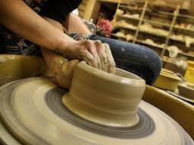
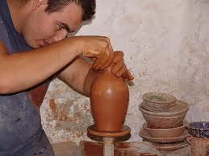
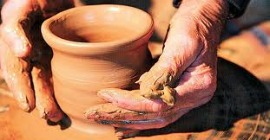

Slide 11
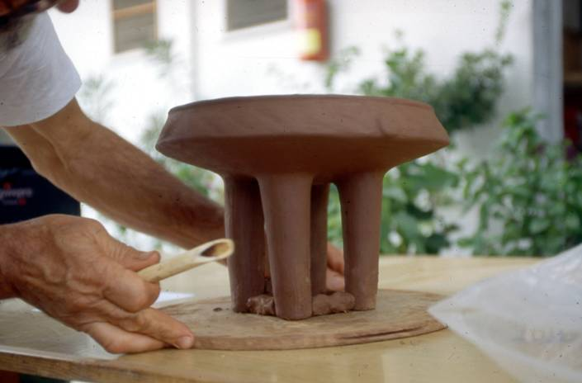
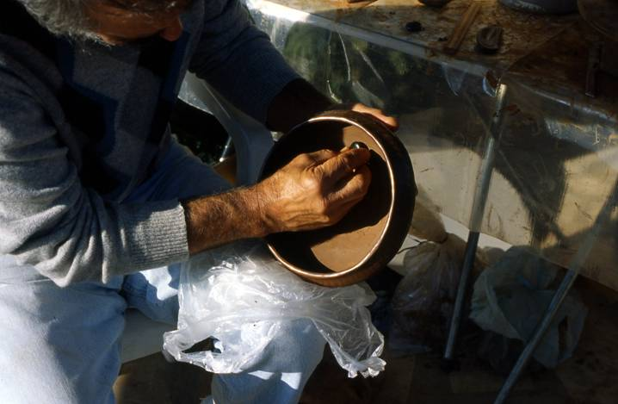

Slide 12
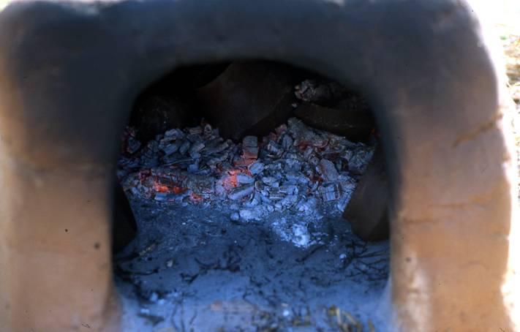
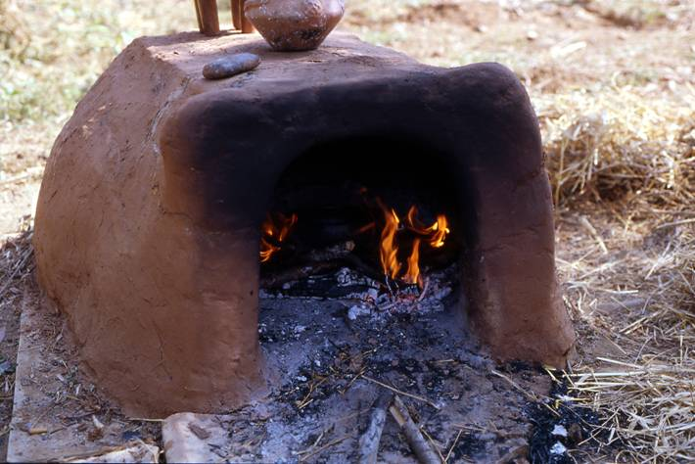

Slide 13
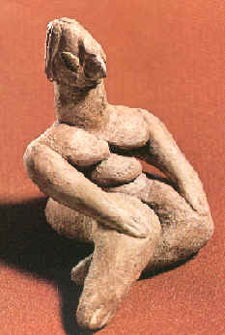
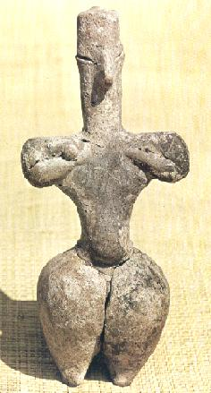
«Ειδωλο-πλαστική»

Slide 14
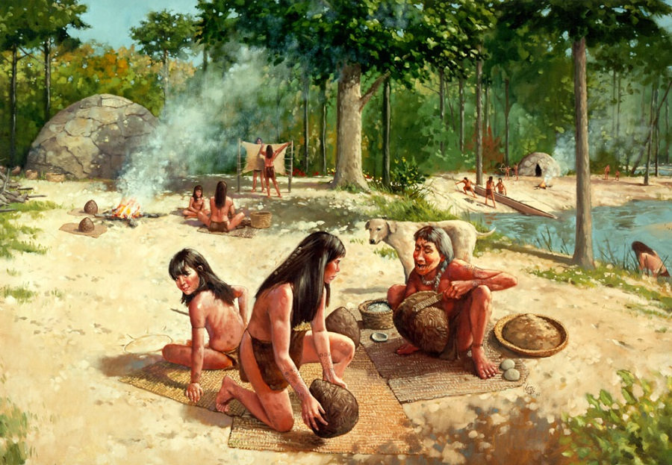
«Ενδυμασία»

Slide 15
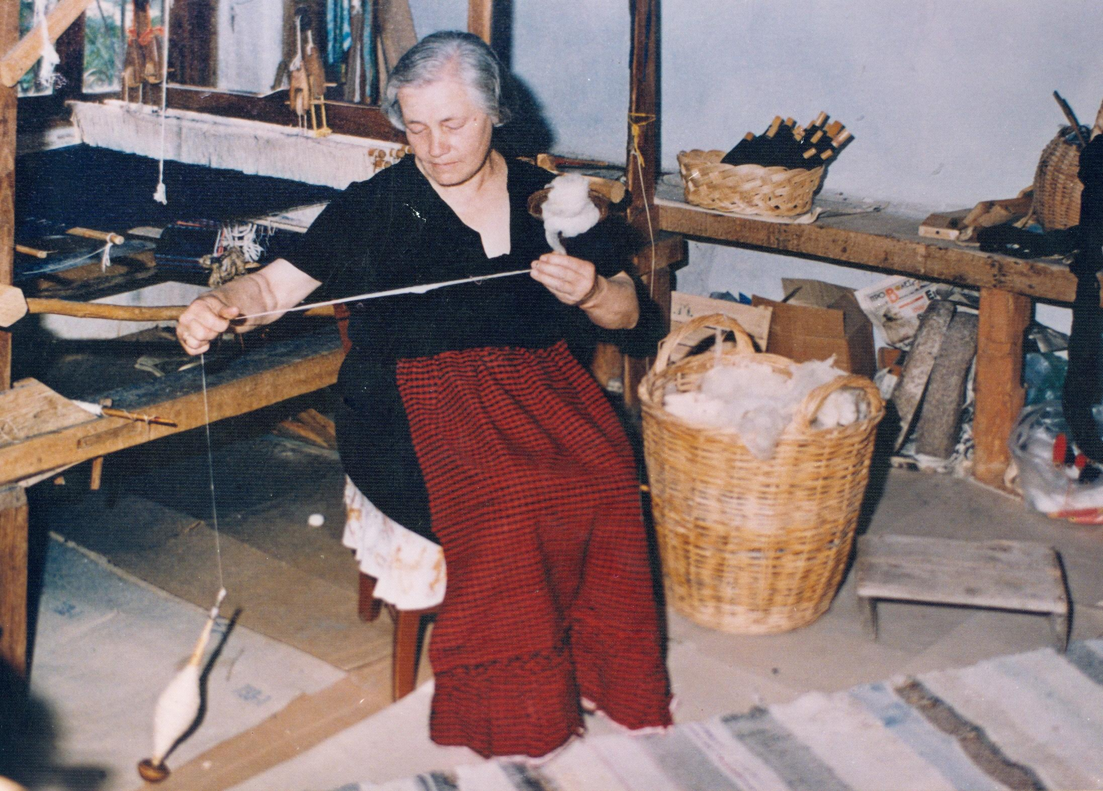
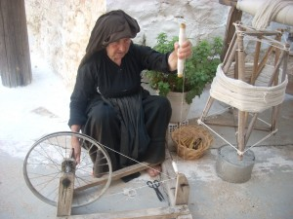
«Ενδυμασία»
Προετοιμασία μαλλιού για να γίνει κλωστή

Slide 16
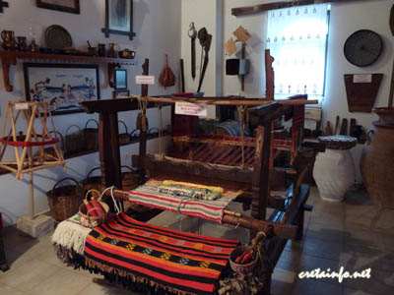
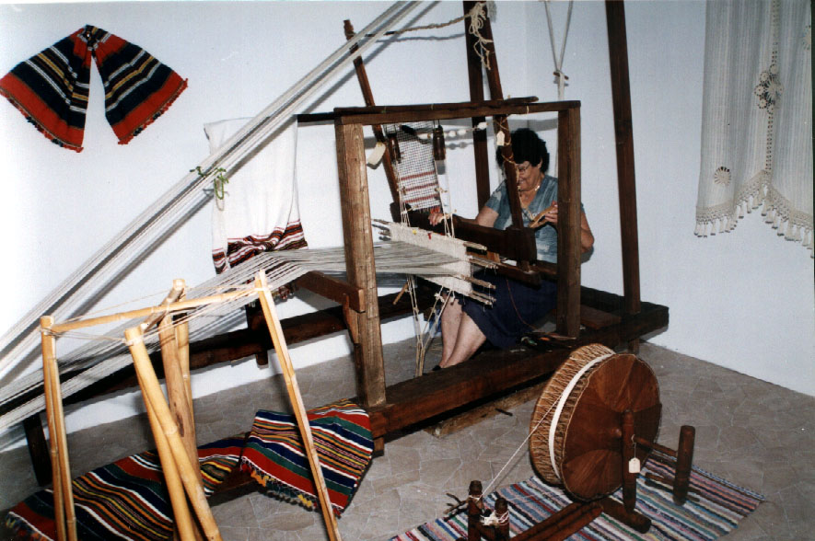
«Ενδυμασία»
Αργαλειός

Slide 17
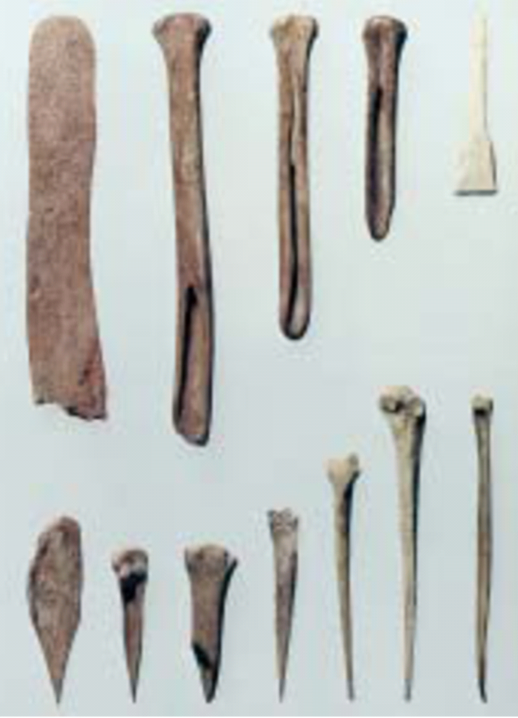
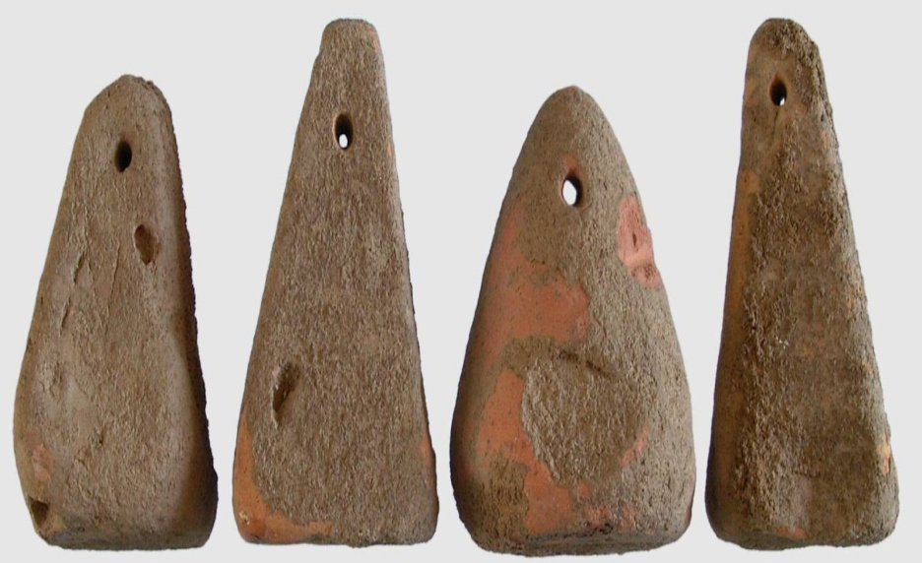
«Ενδυμασία»
βελόνες
βαρίδια-σφονδύλια

Slide 18
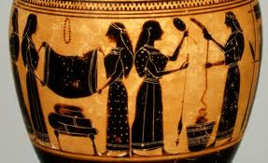
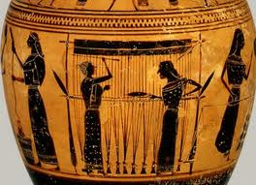
«Ενδυμασία»
Απεικόνιση αργαλειού σε αγγεία

